Slide 1
Le Toucher
L'équipement Impacto est composé d’un bracelet sur l’avant bras qui transmet différentes vibrations et des timbres d'électrostimulations placés au niveau des biceps afin de provoquer une contraction des muscles. L'ensemble est synchronisé par un algorithme qui va corréler l'action virtuelle et sa traduction en effet physique.

Slide 2
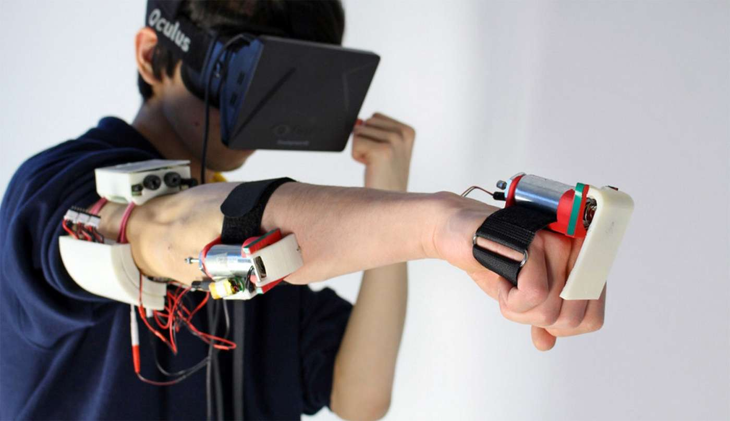
mise en scène d’un duel de Box

Slide 3
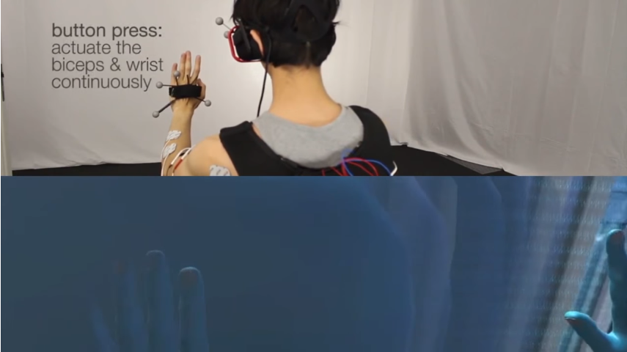
L’équipement permet d’interagir
avec un monde de Virtuelle

Slide 4
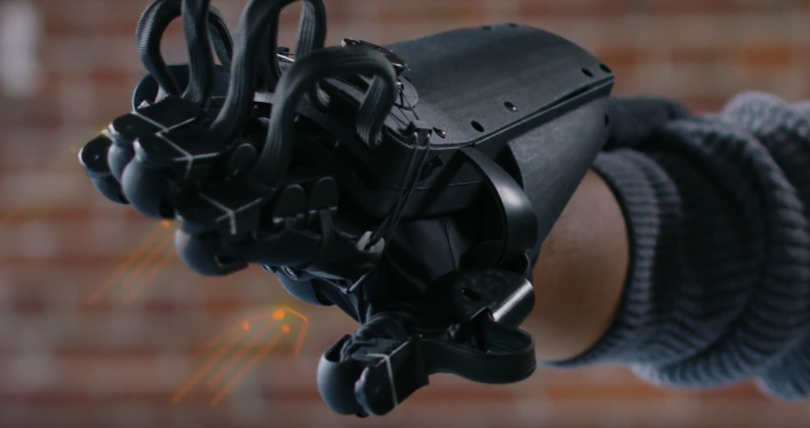
HaptX :
Le HaptX est un tissue textile intelligent flexible à base de silicone contient une gamme d'actionneurs pneumatiques à haut débit et des canaux d'air microfluidiques intégrés. Les actionneurs fournissent un retour haptique en poussant contre la peau de l'utilisateur, en le déplaçant de la même manière qu'un objet réel lorsqu'il est touché.

Slide 5
Le gout
Plusieurs technologies permettent de simuler la sensation de gout. Sur le long terme, ces innovations pourraient être intégrées aux casques de réalité virtuelle pour augmenter l’immersion et permettre de goûter la nourriture virtuelle.

Slide 6
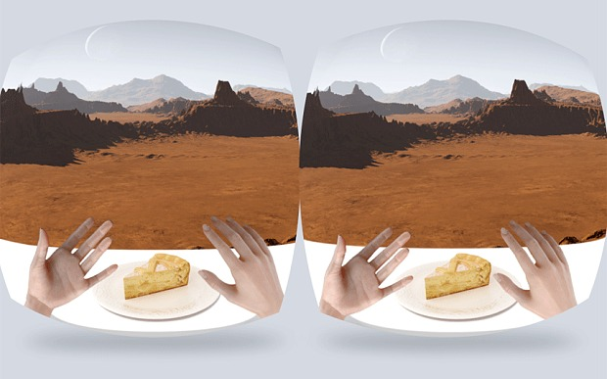
La dégustation de nourriture virtuelle repose sur une technologie électronique permettant de sentir le goût et la texture, même si votre bouche est vide.

Slide 7
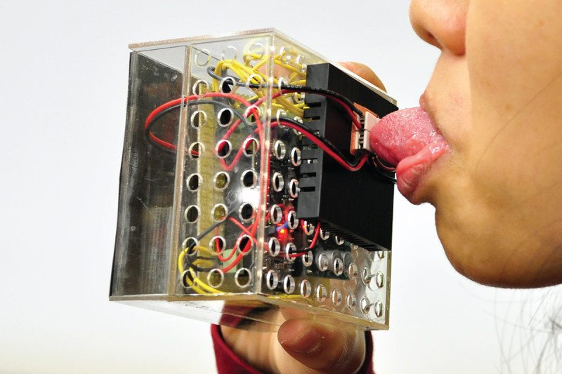
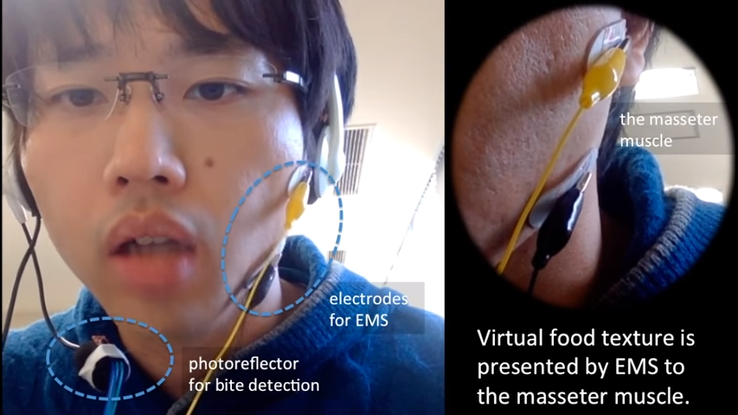
La langue est sur un carré d’éléments thermoélectriques qui sont rapidement chauffés ou reproduits, trompant alors les neurones sensibles à a chaleur qui contribuent au code sensoriel du goût.
Il y a des électrodes sur les muscle des joue pour donner l’impression de mâcher et qu’il ya quelque chose dans la bouche

Slide 8
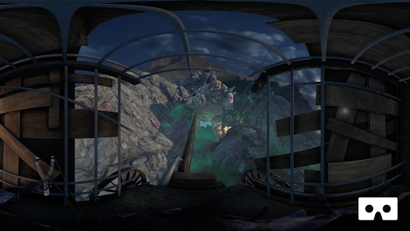
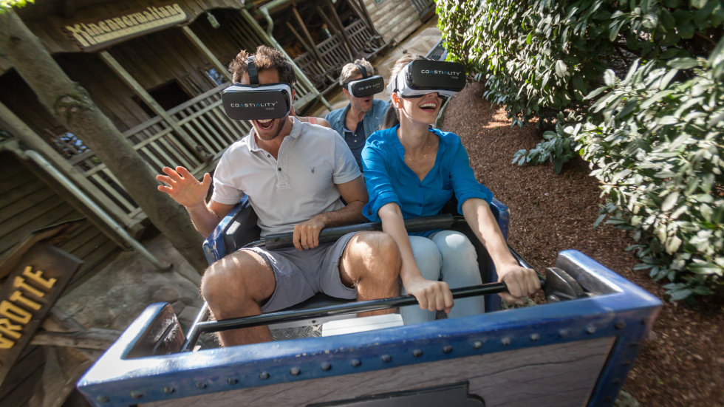
Les satiations fortes
Europa-Park offre aux visiteurs la possibilité de vivre cette expérience inédite à bord de l’« Alpenexpress Coastiality » du quartier autrichien. le passager, muni d'un casque de réalité virtuelle, voit défiler des mondes fantastiques tout en profitant des sensations réelles du grand huit, c’est à dire la vitesse, la force centrifuge et les virages.

Slide 9

Final Fantasy XR Ride, un grand huit

Slide 10
Utilisations de la VR
Professionnelle
Dans le domaine de la médecine: des soins, des thérapies, des diagnostics ou des traitements pour les patients sont disponible sous le format de la VR mais cela reste rare.
Ludique
La majeur utilisation de la VR sont pour le divertissement tel que: les jeux vidéos, les montagnes russes,...

Slide 11
CONCLUSION:
La réalité augmentée permet de faciliter les tâches de la vie courante et de certain professionnels, néanmoins elle peut aussi être utilisée pour se divertir.
Contrairement à la réalité virtuelle qui ne permet pas de faciliter la vie quotidienne ou professionnelle mais qui est beaucoup plus utilisée pour le divertissement.

Slide 12
Réalité augmentée : Utilisations

Slide 13
Pour particuliers

Slide 14
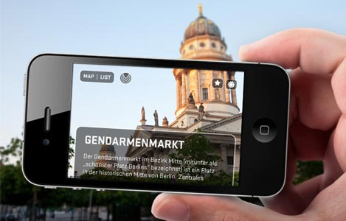
Applications GPS :
En effet la réalité augmentée est utilisée pour
afficher des informations sur des lieux
que l’utilisateurs cible.

Slide 15
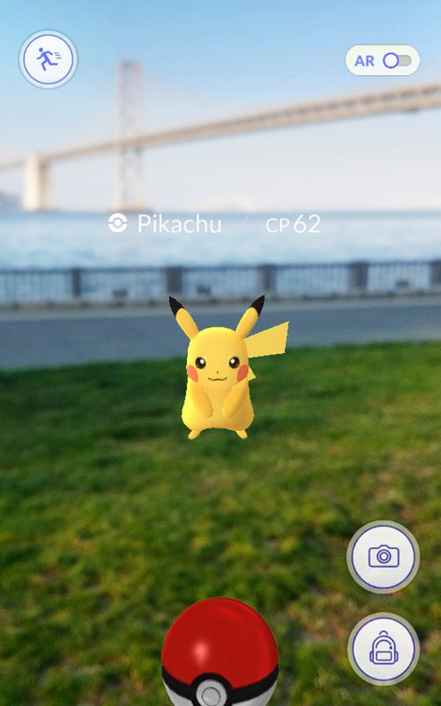
Jeu et divertissement :
Depuis ces 2 dernières années, le jeu vidéo à pris la place numéro 1 dans le marché
de la réalitée augmentée.
Exemple ici avec Pokemon GO, un jeu de
Niantic.inc qui exploite les possibilités de l’AR

Slide 16
Pour professionnels

Slide 17
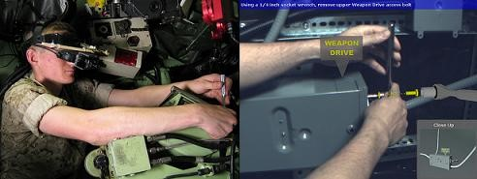
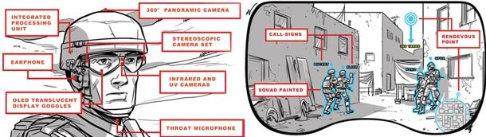
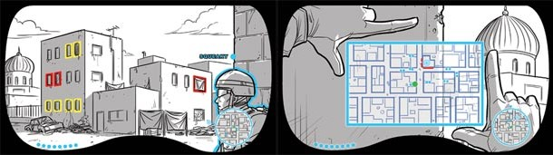
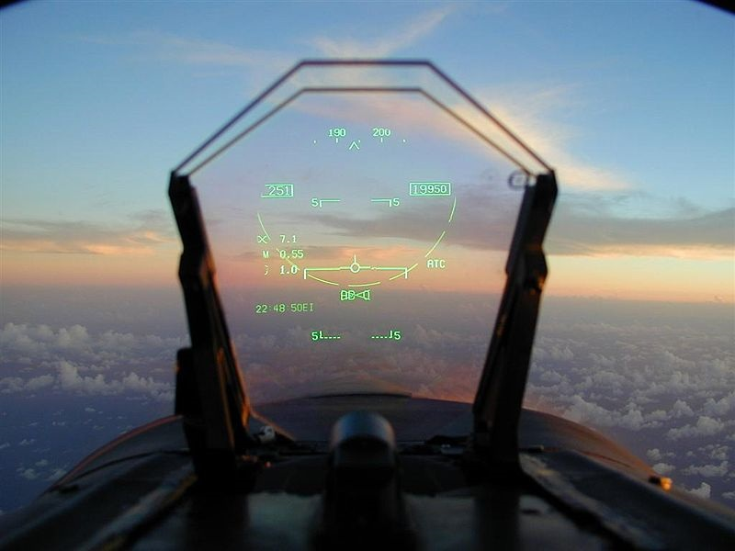
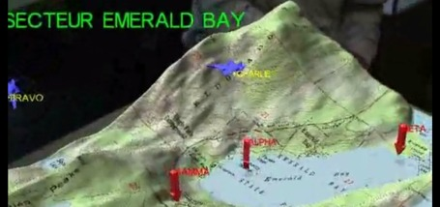
Domaine militaire
Le domaine militaire est toujours l’un des premier domaines a profiter des nouvelles technologies .
Aide à la réparation
Comme les mécaniciens militaires doivent réparés des objets complexes rapidement, des entreprises ont créées des lunettes pour les aider. Ce dispositif reconnait les appareils défectueux et projette les informations et les actions à effectuer sur les écrans des lunettes. Ceci accélère les réparations et permets de libérer les mains du mécanicien puisqu’il n’a pas le guide à tenir.

Slide 18
Aide pour les soldats
Quand les soldats donnent un assaut, ils doivent ce concentrer sur énormément d’information. Une entreprise a donc inventé un équipement qui facilité la reconnaissance à l’aide de capteurs légers (caméras, microphone, GPS, etc.) qui se trouvent dans leur casque. Les données sont ensuite retransmises à un serveur où elles sont traitées. Puis, de nouvelles données, cette fois en trois dimensions, sont envoyées dans les lunettes des soldats. Elles s’affichent alors sur l’écran des lunettes et permettent aux soldats de distinguer les informations les plus importantes.

Slide 19
Aide à la visée pour les pilotes
Les pilotes de chasse utilisent aussi des aides a la visée et a la reconnaissance.

Slide 20
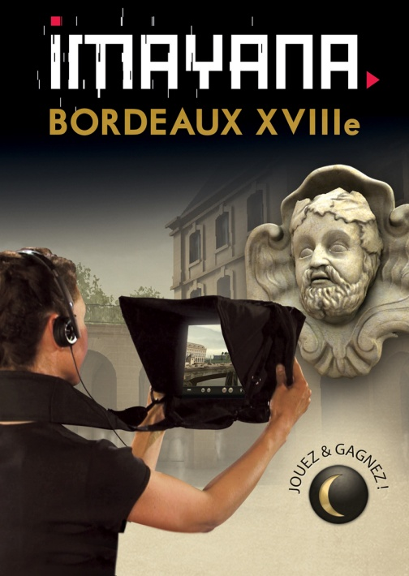
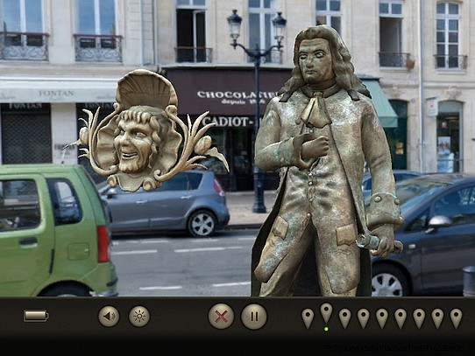
Domaine touristique
Le domaine touristique a aussi permis un grand avancement dans la réalité augmentée.
En effet, de nombreux sites et villes utilisent cette technologie pour attirer plus de clients.
Cela a permis la création par exemples de:
L’application Imyana, qui offre une visite de bordeaux ludique via la réalité augmentée.

Slide 21
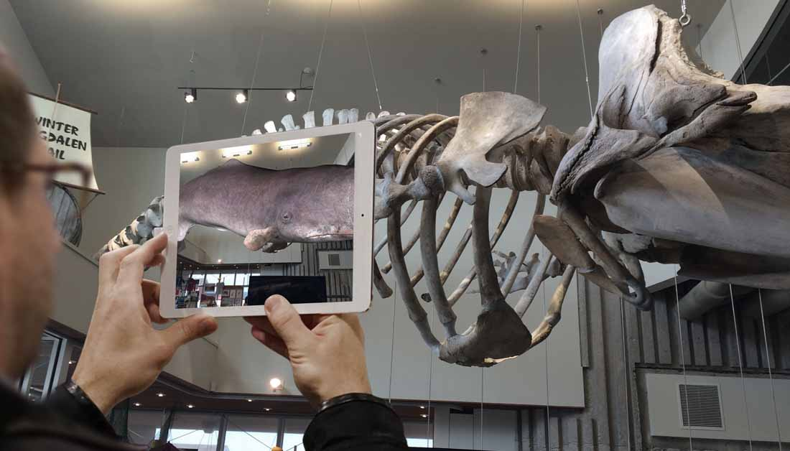
Ou encore dans le Musée de la Mer des Îles de la Madeleine qui proposent plusieurs utilisation de la réalité augmentée comme faire prendre vie au squelette d’un cachalot.

Slide 22
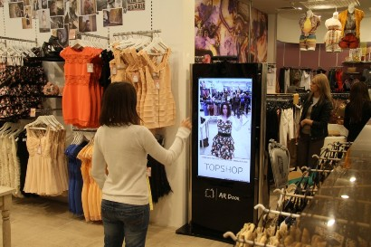
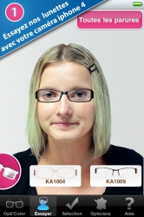
Domaine marketing
La réalité augmentée est aussi utilisée dans le domaine marketing (c’est-à-dire dans des magasin par exemples). Cela a permis la création de une cabine d’essayage virtuelle par une entreprise russe.
Néanmoins de tel logiciel existe depuis longtemps même si ils sont a plus petite échelle tel que l’application d’ ATOL qui permet de tester ces lunettes.

